Slide 1
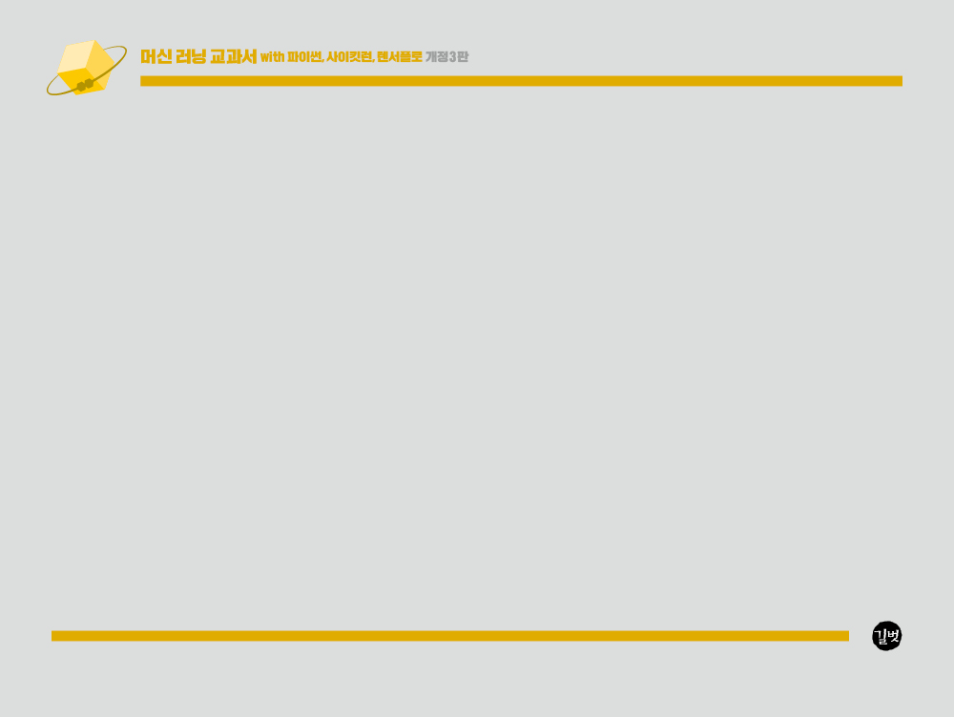
11장
레이블되지 않은
데이터 다루기:군집 분석

Slide 2
11장 레이블되지 않은 데이터 다루기: 군집 분석
11.1 k- 평균 알고리즘을 사용하여 유사한 객체 그룹핑
11.2 계층적인 트리로 클러스터 조직화
11.3 DBSCAN을 사용하여 밀집도가 높은 지역 찾기
11.4 요약

Slide 3
11.1 k- 평균 알고리즘을 사용하여 유사한 객체 그룹핑

Slide 4
11.1 k- 평균 알고리즘을 사용하여 유사한 객체 그룹핑
k- 평균 알고리즘을 사용하여 유사한 객체 그룹핑
이 절에서는 가장 잘 알려진 군집(clustering) 알고리즘 중 하나인 k-평균(k-means)을 배우겠음
k-평균은 산업 현장은 물론 학계에서도 널리 사용
군집은 비슷한 객체로 이루어진 그룹을 찾는 기법
한 그룹 안의 객체들은 다른 그룹에 있는 객체보다 더 관련되어 있음
군집에 대한 상용 애플리케이션의 예로는 문서나 음악, 영화를 여러 주제의 그룹으로 모으는 경우를 들 수 있음
또는 추천 엔진에서 하듯이 구매 이력의 공통 부분을 기반으로 관심사가 비슷한 고객을 찾는 것

Slide 5
11.1 k- 평균 알고리즘을 사용하여 유사한 객체 그룹핑
사이킷런을 사용한 k-평균 군집
k-평균 알고리즘은 구현하기 매우 쉽고 다른 군집 알고리즘에 비해 계산 효율성이 높기 때문에 인기가 많음
k-평균 알고리즘은 프로토타입 기반 군집(prototype-based clustering)에 속함
이 장에서는 이외에도 계층적 군집(hierarchical clustering)과 밀집도 기반 군집(density-based clustering)을 소개

Slide 6
11.1 k- 평균 알고리즘을 사용하여 유사한 객체 그룹핑
사이킷런을 사용한 k-평균 군집
프로토타입 기반 군집은 각 클러스터가 하나의 프로토타입으로 표현된다는 뜻
프로토타입은 연속적인 특성에서는 비슷한 데이터 포인트의 센트로이드(centroid)(평균)이거나, 범주형 특성에서는 메도이드(medoid)(가장 대표되는 포인트나 가장 자주 등장하는 포인트)가 됨
k-평균 알고리즘이 원형 클러스터를 구분하는 데 뛰어나지만, 이 알고리즘 단점은 사전에 클러스터 개수 k를 지정해야 하는 것
적절하지 않은 k를 고르면 군집 성능이 좋지 않음
나중에 군집 품질을 평가하는 기법인 엘보우 방법(elbow method)과 실루엣 그래프(silhouette plot)를 설명
이런 도구들은 최적의 k를 결정하는 데 도움이 됨

Slide 7
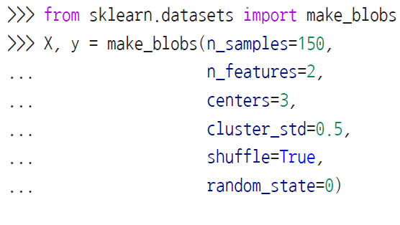
11.1 k- 평균 알고리즘을 사용하여 유사한 객체 그룹핑
사이킷런을 사용한 k-평균 군집
k-평균 군집은 고차원 데이터에도 적용할 수 있지만 시각화를 위해 간단한 2차원 데이터셋을 사용하여 예제를 진행

Slide 8
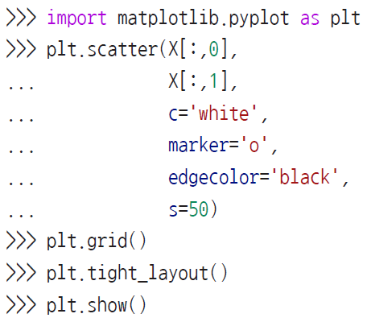
11.1 k- 평균 알고리즘을 사용하여 유사한 객체 그룹핑
사이킷런을 사용한 k-평균 군집

Slide 9
11.1 k- 평균 알고리즘을 사용하여 유사한 객체 그룹핑
사이킷런을 사용한 k-평균 군집
방금 만든 이 데이터셋은 랜덤하게 생성된 150개의 포인트로 구성되어 있음
2차원 산점도로 그려 보면 세 개의 밀집된 그룹을 형성하고 있음

Slide 10
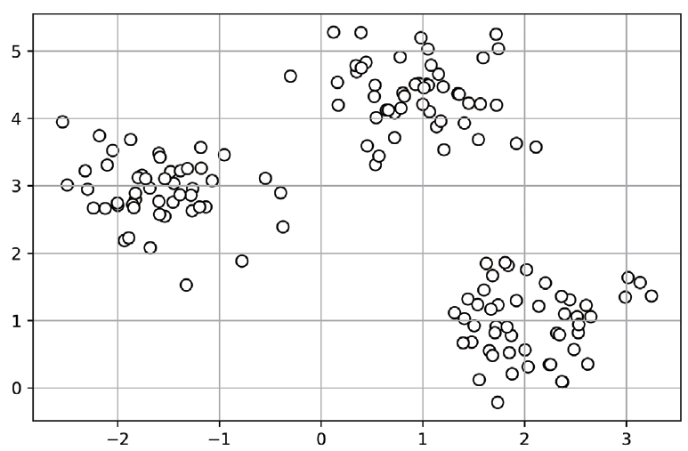
11.1 k- 평균 알고리즘을 사용하여 유사한 객체 그룹핑
▼ 그림 11-1 랜덤하게 생성된 데이터셋

Slide 11
11.1 k- 평균 알고리즘을 사용하여 유사한 객체 그룹핑
사이킷런을 사용한 k-평균 군집
실제 군집 애플리케이션에서는 샘플에 대한 진짜 카테고리 정보(추론이 아니라 실증적인 정보)가 전혀 없음
클래스 레이블이 있다면 이 작업은 지도 학습에 해당
여기서 목표는 특성의 유사도에 기초하여 샘플을 그룹으로 모으는 것
이런 문제에 사용할 수 있는 k-평균 알고리즘은 다음 네 단계로 요약
1. 샘플 포인트에서 랜덤하게 k개의 센트로이드를 초기 클러스터 중심으로 선택
2. 각 샘플을 가장 가까운 센트로이드 μ^{(j)}, j ∈ {1,…,k}에 할당
3. 할당된 샘플들의 중심으로 센트로이드를 이동
4. 클러스터 할당이 변하지 않거나 사용자가 지정한 허용 오차나 최대 반복 횟수에 도달할 때
까지 단계 2와 3을 반복

Slide 12

11.1 k- 평균 알고리즘을 사용하여 유사한 객체 그룹핑
사이킷런을 사용한 k-평균 군집
그럼 샘플 간의 유사도를 어떻게 측정할까?
거리의 반대 개념으로 유사도를 정의할 수 있음
연속적인 특성을 가진 샘플을 클러스터로 묶는 데 널리 사용되는 거리는 m-차원 공간에 있는 두 포인트 x와 y사이의 유클리디안 거리의 제곱(squared Euclidean distance)
앞의 식에서 인덱스 j는 샘플 포인트 x와 y의 j번째 차원(특성 열)을 나타냄
이 절에서는 이후부터 위 첨자 i와 j를 각각 샘플(데이터 레코드) 인덱스와 클러스터 인덱스로 사용

Slide 13

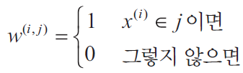
11.1 k- 평균 알고리즘을 사용하여 유사한 객체 그룹핑
사이킷런을 사용한 k-평균 군집
유클리디안 거리 지표를 기반으로 간단한 최적화 문제로 k-평균 알고리즘을 기술할 수 있음
클러스터 내 제곱 오차합(SSE) 또는 클러스터 관성(cluster inertia)을 반복적으로 최소화하는 방법
여기서 μ^{(j)}는 클러스터 j의 대표 포인트(센트로이드)
샘플 x^{(j)}가 클러스터 j 안에 있다면 w^{(i, j)} = 1이고, 아니면 w^{(i, j)} = 0

Slide 14
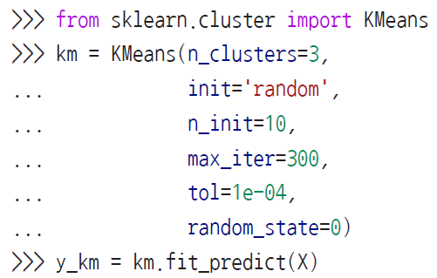
11.1 k- 평균 알고리즘을 사용하여 유사한 객체 그룹핑
사이킷런을 사용한 k-평균 군집
간단한 k-평균 알고리즘 작동 방법을 배웠음
이제 준비된 샘플 데이터셋에 사이킷런 cluster 모듈의 KMeans 클래스를 적용해 보자

Slide 15
11.1 k- 평균 알고리즘을 사용하여 유사한 객체 그룹핑
사이킷런을 사용한 k-평균 군집
이 코드에서 클러스터 개수를 3으로 지정했음
클러스터 개수를 사전에 지정해야 하는 것은 k-평균 알고리즘의 한계 중 하나
n_init = 10으로 설정하면 k-평균 군집 알고리즘을 각기 다른 랜덤한 센트로이드에서 독립적으로 열 번 실행하여 가장 낮은 SSE를 만드는 하나를 최종 모델로 선택
max_iter 매개변수는 한 번의 실행에서 수행할 최대 반복 횟수를 지정함(여기서는 300)
사이킷런의 k-평균 구현은 최대 반복 횟수에 도달하기 전에 수렴하면 일찍 종료
수렴에 문제가 있다면 tol 매개변수 값을 늘리는 것이 한 가지 방법
이 매개변수는 수렴을 결정하는 클러스터 내 제곱 오차합의 변화량에 대한 허용 오차를 조정함
앞 코드에서는 허용 오차를 1e-04(=0.0001)로 선택

Slide 16
11.1 k- 평균 알고리즘을 사용하여 유사한 객체 그룹핑
사이킷런을 사용한 k-평균 군집
k-평균의 한 가지 문제는 하나 이상의 클러스터가 비어 있을 수 있다는 점
이런 문제는 k-메도이드(k-medoid)나 나중에 이 절에서 설명할 퍼지 C-평균(C-means)에는 나타나지 않음
사이킷런의 k-평균에는 이 문제가 고려되어 있음
한 클러스터가 비어 있다면 알고리즘이 빈 클러스터의 센트로이드에서 가장 멀리 떨어진 샘플을 찾음
그런 다음 가장 먼 포인트에 센트로이드를 다시 할당

Slide 17
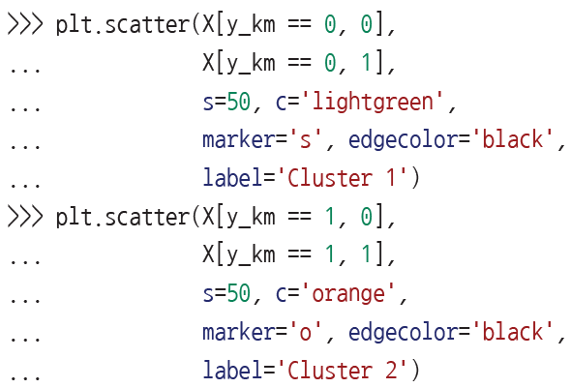
11.1 k- 평균 알고리즘을 사용하여 유사한 객체 그룹핑
사이킷런을 사용한 k-평균 군집
클러스터 레이블 y_km을 만들었고 k-평균 알고리즘의 도전 과제를 논의했음
이제 데이터셋에서 k-평균이 식별한 클러스터와 클러스터 센트로이드를 함께 시각화해 보자

Slide 18
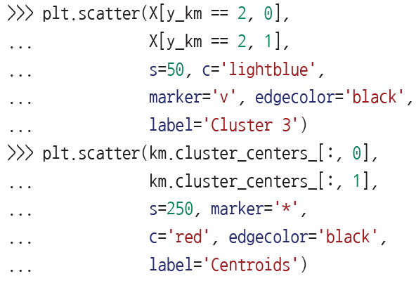
11.1 k- 평균 알고리즘을 사용하여 유사한 객체 그룹핑
사이킷런을 사용한 k-평균 군집

Slide 19


11.1 k- 평균 알고리즘을 사용하여 유사한 객체 그룹핑
사이킷런을 사용한 k-평균 군집

Slide 20
11.1 k- 평균 알고리즘을 사용하여 유사한 객체 그룹핑
사이킷런을 사용한 k-평균 군집
다음 산점도에서 k-평균 알고리즘이 원형 중심부에 세 개의 센트로이드를 할당한 것을 볼 수 있음
이 데이터셋에서는 적절하게 그룹을 만든 것으로 보임

Slide 21
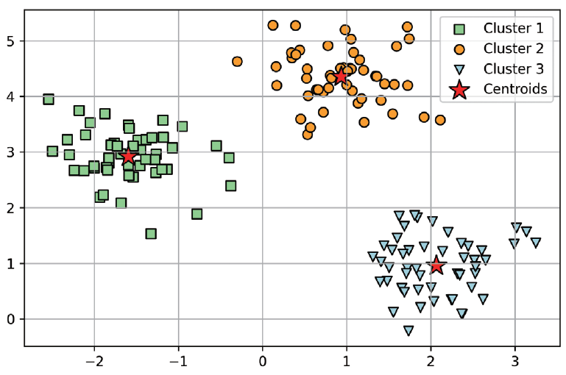
11.1 k- 평균 알고리즘을 사용하여 유사한 객체 그룹핑
▼ 그림 11-2 k -평균 알고리즘으로 찾은 클러스터

Slide 22
11.1 k- 평균 알고리즘을 사용하여 유사한 객체 그룹핑
사이킷런을 사용한 k-평균 군집
k-평균이 이런 작은 데이터셋에서 잘 작동하지만 k-평균 알고리즘은 클러스터 개수 k를 사전에 지정해야 하는 중요한 단점이 있음
클러스터 개수를 얼마로 선택할지는 실제 애플리케이션에서는 명확하지 않을 수 있음
특히 시각화할 수 없는 고차원 데이터셋에서 그러함
k-평균의 다른 특징은 클러스터가 중첩되지 않고 계층적이지 않다는 것
각 클러스터에 적어도 하나의 샘플이 있다고 가정함
나중에 이 장에서 계층적 군집과 밀집도 기반 군집 같은 다른 종류의 군집 알고리즘을 살펴보겠음
이런 알고리즘들은 사전에 클러스터 개수를 지정할 필요가 없고 데이터셋에 원형 구조가 있다고 가정하지 않음

Slide 23
11.1 k- 평균 알고리즘을 사용하여 유사한 객체 그룹핑
사이킷런을 사용한 k-평균 군집
다음 절에서 기본 k-평균 알고리즘의 인기 변종인 k-평균 ++(k-means++)를 소개
이전 문단에서 언급한 k-평균의 가정과 단점을 해결하지는 못하지만 초기 클러스터 중심을 똑똑하게 할당하여 군집 결과의 품질을 크게 향상시킴

Slide 24
11.1 k- 평균 알고리즘을 사용하여 유사한 객체 그룹핑
k- 평균 ++로 초기 클러스터 센트로이드를 똑똑하게 할당
지금까지 초기 센트로이드를 랜덤하게 할당하는 기본 k-평균 알고리즘을 다루었음
초기 센트로이드가 좋지 않게 선택되면 이따금 나쁜 군집 결과를 만들거나 수렴이 느려짐
이 문제를 해결하는 한 가지 방법은 같은 데이터셋에서 k-평균 알고리즘을 여러 번 실행하여 SSE 입장에서 가장 성능이 좋은 모델을 선택하는 것
또 다른 방법은 k-평균++ 알고리즘을 통해 초기 센트로이드가 서로 멀리 떨어지도록 위치시키는 것
이는 기본 k-평균보다 일관되고 훌륭한 결과를 만듦

Slide 25

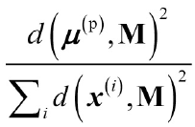
11.1 k- 평균 알고리즘을 사용하여 유사한 객체 그룹핑
k- 평균 ++로 초기 클러스터 센트로이드를 똑똑하게 할당
k-평균++의 초기화는 다음과 같이 정리할 수 있음
1. 선택한 k개의 센트로이드를 저장할 빈 집합 M을 초기화
2. 입력 샘플에서 첫 번째 센트로이드 μ^{(i)}를 랜덤하게 선택하고 M에 할당
3. M에 있지 않은 각 샘플 x^{(i)}에 대해 M에 있는 센트로이드까지 최소 제곱 거리 을 찾음
4. 다음 식과 같은 가중치가 적용된 확률 분포를 사용하여 다음 센트로이드 μ^{(p)}를 랜덤하게 선택
5. k개의 센트로이드를 선택할 때까지 단계 3과 4를 반복
6. 그다음 기본 k-평균 알고리즘을 수행

Slide 26
11.1 k- 평균 알고리즘을 사용하여 유사한 객체 그룹핑
k- 평균 ++로 초기 클러스터 센트로이드를 똑똑하게 할당
사이킷런의 KMeans 클래스로 k-평균++를 사용하려면 init 매개변수를 'k-means++'로 지정하기만 하면 됨
사실 'k-means++'가 실전에서 매우 권장되기 때문에 init 매개변수의 기본값
이전 예제에서 이를 사용하지 않았던 이유는 한 번에 너무 많은 개념을 설명하지 않기 위해서임
k-평균에 관한 이 절 나머지에서는 k-평균++를 사용
클러스터 초기 센트로이드를 할당하기 위한 두 가지 방법(init = 'random'을 사용한 기본 k-평균 vs init = 'k-means++'를 사용한 k-평균++)으로 많은 실험을 해 보자

Slide 27
11.1 k- 평균 알고리즘을 사용하여 유사한 객체 그룹핑
직접 군집 vs 간접 군집
직접 군집(hard clustering)은 데이터셋의 샘플이 정확히 하나의 클러스터에 할당되는 알고리즘 종류를 말함
이전 절에서 설명한 k-평균과 k-평균++ 알고리즘이 이에 해당
반대로 간접 군집(soft clustering)(이따금 퍼지 군집(fuzzy clustering)으로도 부름) 알고리즘은 샘플을 하나 이상의 클러스터에 할당
간접 군집의 대표적인 예는 퍼지 C-평균(Fuzzy C-Means, FCM) 알고리즘(간접 k-
평균(soft k-means) 또는 퍼지 k-평균(fuzzy k-means)이라고도 함)
원래 아이디어는 조셉 던(Joseph C. Dunn)이 k-평균을 개선하기 위해 퍼지 군집의 초기 버전을 처음 제안한 1970년대로 거슬러 올라감
약 10년 정도 지난 후에 제임스 베즈덱(James C. Bezdek)이 퍼지 군집 알고리즘의 개선 버전을 공개했고, 이것이 FCM 알고리즘이라고 불리게 되었음

Slide 28
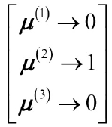
11.1 k- 평균 알고리즘을 사용하여 유사한 객체 그룹핑
직접 군집 vs 간접 군집
FCM 처리 단계는 k-평균과 매우 비슷함
다만 포인트가 직접적으로 클러스터에 할당되는 것을 각 클러스터에 속할 확률로 바꿈
k-평균에서는 샘플 x의 소속을 이진 희소 벡터로 표현할 수 있음

Slide 29
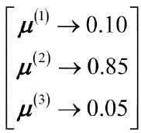
11.1 k- 평균 알고리즘을 사용하여 유사한 객체 그룹핑
직접 군집 vs 간접 군집
여기서 값이 1인 인덱스 위치가 이 샘플이 할당된 클러스터 센트로이드 μ^{(j)}를 나타냄(k = 3, j ∈ {1,2,3}이라고 가정함)
이와 다르게 FCM의 클래스 소속 벡터는 다음과 같이 표현할 수 있음

Slide 30
11.1 k- 평균 알고리즘을 사용하여 유사한 객체 그룹핑
직접 군집 vs 간접 군집
여기서 각 값은 [0, 1] 범위 안에 있으며, 각 클러스터 센트로이드의 확률을 나타냄
한 샘플에 대한 클래스 소속 확률의 합은 1
k-평균 알고리즘과 비슷하게 FCM 알고리즘은 네 개의 단계로 요약할 수 있음
1. 센트로이드 개수 k를 지정하고 랜덤하게 각 포인트에 대해 클러스터 확률을 할당
2. 클러스터 센트로이드 μ^{(j)}, j ∈ {1,…,k}를 계산
3. 각 샘플에 대해 클러스터 소속 확률을 업데이트
4. 클러스터 확률이 변하지 않거나 사용자가 지정한 허용 오차나 최대 반복 횟수에 도달할 때까지 단계 2와 3을 반복

Slide 31

11.1 k- 평균 알고리즘을 사용하여 유사한 객체 그룹핑
직접 군집 vs 간접 군집
FCM의 목적 함수 J_{m}은 k-평균에서 최소화하는 클러스터 내 제곱 오차합과 매우 비슷함
클러스터 소속 가중치 w^{(i, j)}는 k-평균처럼 이진 값(w^{(i, j)}∈ {0,1})이 아님
클러스터 소속 확률을 나타내는 실수 값^{(i, j)} ∈ {0,1})
w^{(i, j)}는 추가적인 지수를 포함
퍼지 계수(fuzziness coefficient)(또는 퍼지 지수(fuzzifier))라고 하는 지수 m은 1보다 크거나 같으며(일반적으로 m = 2) 퍼지의 정도를 제어

Slide 32
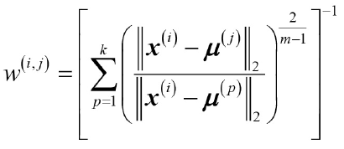
11.1 k- 평균 알고리즘을 사용하여 유사한 객체 그룹핑
직접 군집 vs 간접 군집
m이 클수록 클러스터 소속 확률 w^{(i, j)}가 작아져 더 복잡한(fuzzier) 클러스터를 만듦
클러스터 소속 확률은 다음과 같이 계산

Slide 33
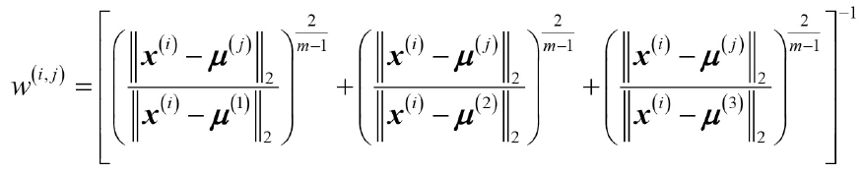
11.1 k- 평균 알고리즘을 사용하여 유사한 객체 그룹핑
직접 군집 vs 간접 군집
예를 들어 이전의 k-평균 예제처럼 세 개의 클러스터 중심을 선택한다면 x^{(i)}가 μ^{(j)} 클러스터에 속할 확률은 다음과 같이 계산할 수 있음

Slide 34
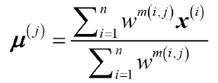
11.1 k- 평균 알고리즘을 사용하여 유사한 객체 그룹핑
직접 군집 vs 간접 군집
클러스터 중심 μ^{(j)}는 샘플의 소속 확률(w^{m(i, j)})을 가중치로 주어 클러스터에 속한 모든 샘플의 평균으로 계산

Slide 35
11.1 k- 평균 알고리즘을 사용하여 유사한 객체 그룹핑
직접 군집 vs 간접 군집
클러스터 소속 확률을 계산하는 공식을 보면 FCM의 각 반복이 k-평균 반복보다 비용이 더 많이 든다는 것을 쉽게 알 수 있음
FCM은 전형적으로 수렴에 도달하기까지 반복 횟수가 적게 듦
안타깝지만 FCM 알고리즘은 아직 사이킷런에 구현되어 있지 않음
실제로는 k-평균과 FCM이 매우 비슷한 군집 결과를 만든다고 알려져 있음

Slide 36
11.1 k- 평균 알고리즘을 사용하여 유사한 객체 그룹핑
엘보우 방법을 사용하여 최적의 클러스터 개수 찾기
비지도 학습에서 가장 어려운 점 하나는 최종 답을 모른다는 것
데이터셋에 진짜 클래스 레이블이 없기 때문에 6장에서 지도 학습의 성능 평가를 위해 사용한 기법들을 적용할 수 없음
군집 품질을 평가하려면 알고리즘 자체의 지표를 사용해야 함
예를 들어 k-평균 군집의 성능을 비교하기 위해 클래스 내 SSE(왜곡)를 사용

Slide 37

11.1 k- 평균 알고리즘을 사용하여 유사한 객체 그룹핑
엘보우 방법을 사용하여 최적의 클러스터 개수 찾기
다행히 사이킷런을 사용하면 클래스 내 SSE를 직접 계산할 필요가 없음
KMeans 모델을 학습하면 inertia_ 속성에 이미 계산되어 있음

Slide 38
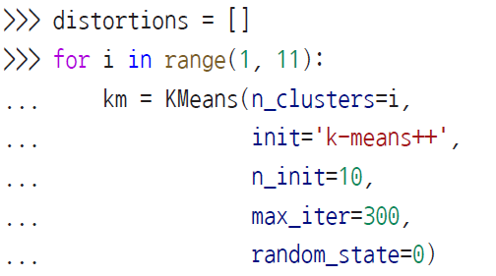
11.1 k- 평균 알고리즘을 사용하여 유사한 객체 그룹핑
엘보우 방법을 사용하여 최적의 클러스터 개수 찾기
클래스 내 SSE를 바탕으로 엘보우 방법이라고 하는 그래프를 사용하여 문제에 최적인 클러스터 개수 k를 추정할 수 있음
직관적으로 생각했을 때 k가 증가하면 왜곡은 줄어들 것
샘플이 할당된 센트로이드에 더 가까워지기 때문임
엘보우 방법 이면에 있는 아이디어는 왜곡이 빠르게 증가하는 지점의 k 값을 찾는 것
k 값을 바꾸어 가며 왜곡 값을 그래프로 그리면 명확하게 알 수 있음

Slide 39

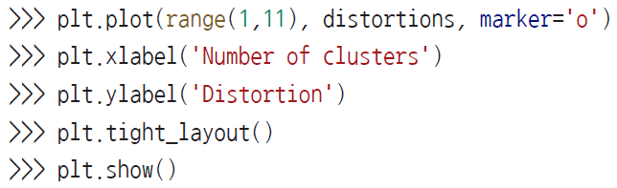
11.1 k- 평균 알고리즘을 사용하여 유사한 객체 그룹핑
엘보우 방법을 사용하여 최적의 클러스터 개수 찾기

Slide 40
11.1 k- 평균 알고리즘을 사용하여 유사한 객체 그룹핑
엘보우 방법을 사용하여 최적의 클러스터 개수 찾기
그림 11-3의 그래프에서 볼 수 있듯이 k = 3에서 엘보우가 나타남
이 데이터셋에서는 k = 3이 좋은 선택임을 알 수 있음

Slide 41
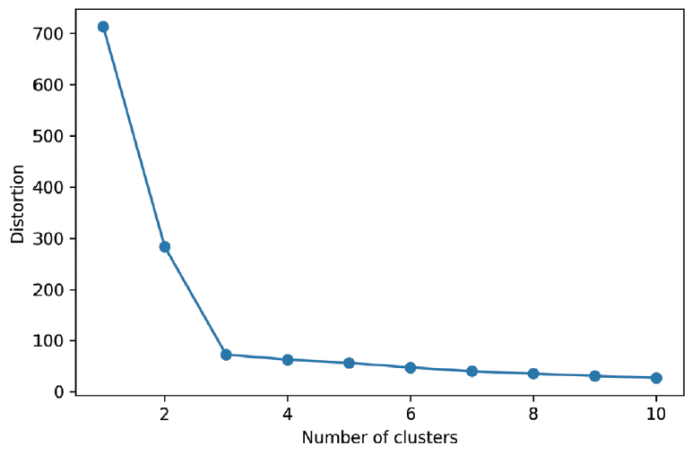
11.1 k- 평균 알고리즘을 사용하여 유사한 객체 그룹핑
▼ 그림 11-3 클래스 내 SSE를 사용한 엘보우 그래프

Slide 42
11.1 k- 평균 알고리즘을 사용하여 유사한 객체 그룹핑
실루엣 그래프로 군집 품질을 정량화
군집 품질을 평가하는 또 다른 방법은 실루엣 분석(silhouette analysis)
이 방법은 k-평균 이외에 이 장 뒤에서 설명할 다른 군집 알고리즘에도 적용할 수 있음
실루엣 분석은 클러스터 내 샘플들이 얼마나 조밀하게 모여 있는지를 측정하는 그래프 도구

Slide 43
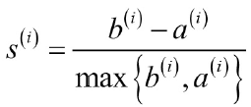
11.1 k- 평균 알고리즘을 사용하여 유사한 객체 그룹핑
실루엣 그래프로 군집 품질을 정량화
데이터셋 샘플 하나에 대한 실루엣 계수(silhouette coefficient)를 계산하려면 다음 세 가지 단계를 적용
1. 샘플 x^{(j)}와 동일한 클러스터 내 모든 다른 포인트 사이의 거리를 평균하여 클러스터 응집력
(cluster cohesion) a^{(j)}를 계산
2. 샘플 x^{(j)}와 가장 가까운 클러스터의 모든 샘플 간 평균 거리로 최근접 클러스터의 클러스터
분리도(cluster separation) b^{(j)}를 계산
3. 클러스터 응집력과 분리도 사이의 차이를 둘 중 큰 값으로 나누어 실루엣 s^{(j)}를 다음과 같이
계산

Slide 44
11.1 k- 평균 알고리즘을 사용하여 유사한 객체 그룹핑
실루엣 그래프로 군집 품질을 정량화
실루엣 계수는 -1과 1 사이 값을 가짐
앞 공식을 보면 클러스터 응집력과 분리도가 같으면 (b^{(j)}= a^{(j)}) 실루엣 계수가 0이 됨
b^{(j)} ≫ a^{(j)}이면 이상적인 실루엣 계수 1에 가깝게 됨
b^{(j)}는 샘플이 다른 클러스터와 얼마나 다른지 나타내고, a^{(j)}는 클러스터 내 다른 샘플과 얼마나 비슷한지 나타내기 때문임

Slide 45
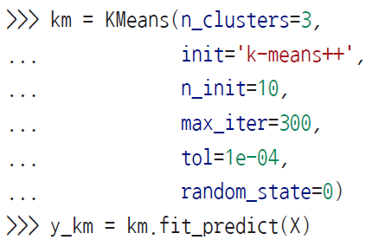
11.1 k- 평균 알고리즘을 사용하여 유사한 객체 그룹핑
실루엣 그래프로 군집 품질을 정량화
실루엣 계수는 사이킷런의 metric 모델 아래 silhouette_samples 함수로 계산할 수 있음
편의를 위해 silhouette_scores 함수를 임포트할 수 있음
silhouette_scores 함수는 모든 샘플에 걸쳐 평균 실루엣 계수를 계산
이 값은 numpy.mean(silhouette_samples(…))처럼 계산하는 것과 동일함
다음 코드를 실행하여 k = 3인 k-평균 군집의 실루엣 계수 그래프를 그려 보자

Slide 46
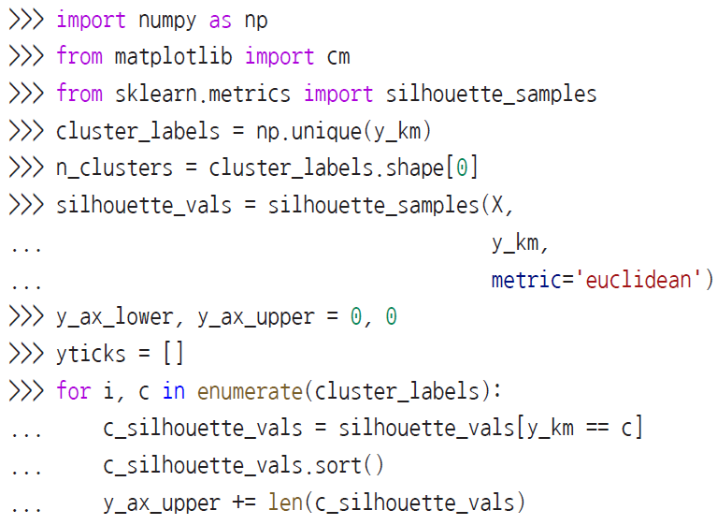
11.1 k- 평균 알고리즘을 사용하여 유사한 객체 그룹핑
실루엣 그래프로 군집 품질을 정량화

Slide 47
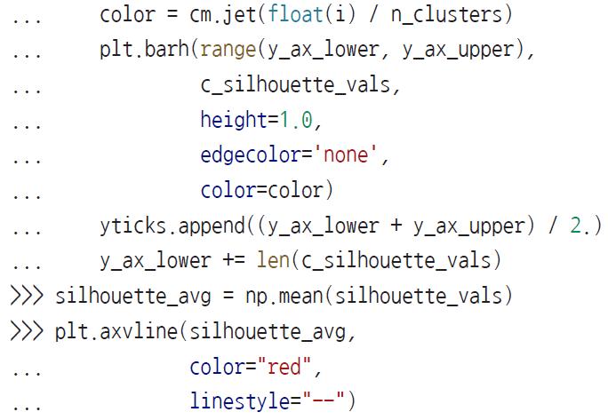
11.1 k- 평균 알고리즘을 사용하여 유사한 객체 그룹핑
실루엣 그래프로 군집 품질을 정량화

Slide 48
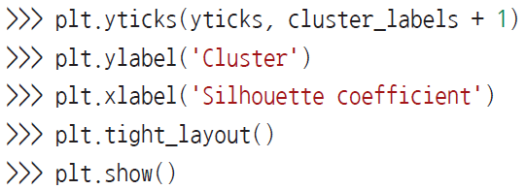
11.1 k- 평균 알고리즘을 사용하여 유사한 객체 그룹핑
실루엣 그래프로 군집 품질을 정량화

Slide 49
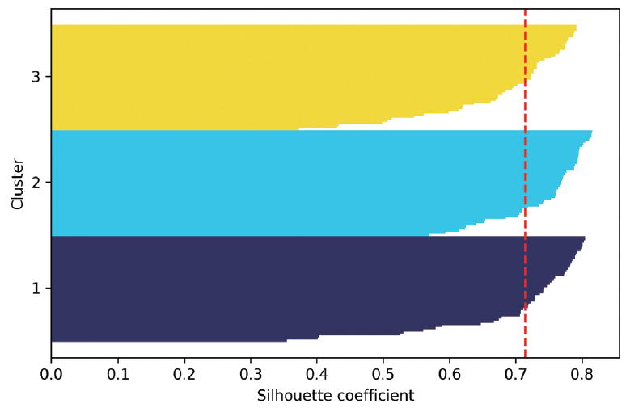
11.1 k- 평균 알고리즘을 사용하여 유사한 객체 그룹핑
실루엣 그래프로 군집 품질을 정량화
실루엣 그래프를 살펴보면 클러스터 크기를 확인하고 이상치를 가진 클러스터를 구별할 수 있음
▼ 그림 11-4 k = 3인 k- 평균의 실루엣 그래프

Slide 50
11.1 k- 평균 알고리즘을 사용하여 유사한 객체 그룹핑
실루엣 그래프로 군집 품질을 정량화
앞 실루엣 그래프에서 알 수 있듯이 실루엣 계수의 값이 0에서 멀리 떨어져 있음
이는 군집이 잘 되었다는 것을 나타냄
또 군집 품질을 요약하기 위해 평균 실루엣 계수를 그래프에 추가(점선)

Slide 51
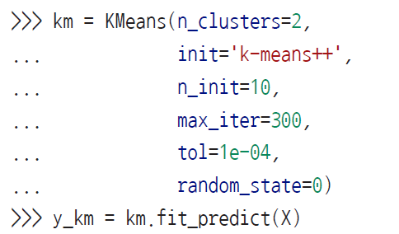
11.1 k- 평균 알고리즘을 사용하여 유사한 객체 그룹핑
실루엣 그래프로 군집 품질을 정량화
나쁜 군집에 대해 실루엣 그래프가 어떻게 보이는지 알아보기 위해 두 개의 센트로이드로 k-평균 알고리즘을 적용해 보자

Slide 52
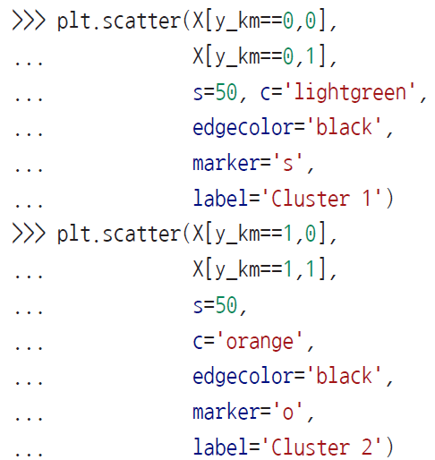
11.1 k- 평균 알고리즘을 사용하여 유사한 객체 그룹핑
실루엣 그래프로 군집 품질을 정량화

Slide 53
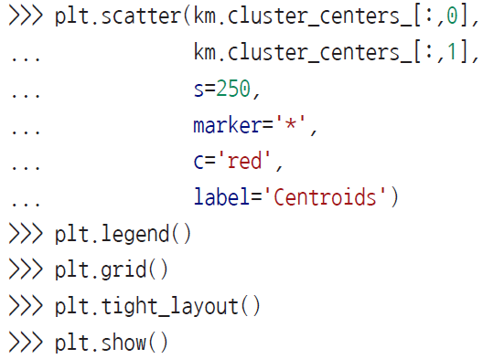
11.1 k- 평균 알고리즘을 사용하여 유사한 객체 그룹핑
실루엣 그래프로 군집 품질을 정량화

Slide 54
11.1 k- 평균 알고리즘을 사용하여 유사한 객체 그룹핑
실루엣 그래프로 군집 품질을 정량화
결과 그래프에서 보듯이 하나의 센트로이드가 세 개의 원형 샘플 그룹 중 두 개 사이에 놓여 있음
군집이 확실히 잘못된 것처럼 보이지만 이는 나름 최선의 결과

Slide 55
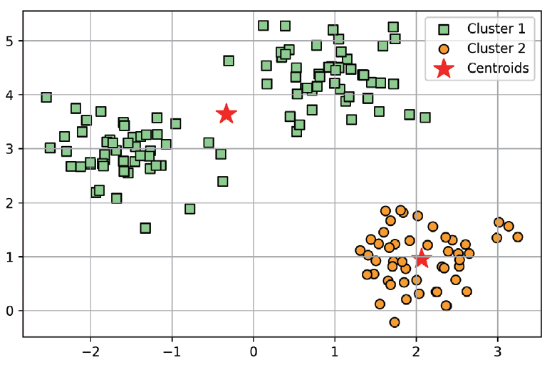
11.1 k- 평균 알고리즘을 사용하여 유사한 객체 그룹핑
▼ 그림 11-5 k = 2일 때 k- 평균으로 찾은 클러스터

Slide 56
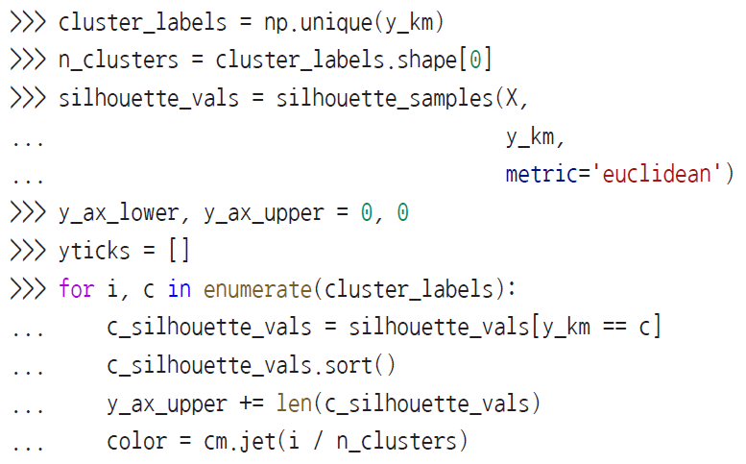
11.1 k- 평균 알고리즘을 사용하여 유사한 객체 그룹핑
실루엣 그래프로 군집 품질을 정량화
실전 문제에서는 일반적으로 고차원 데이터셋을 다루기 때문에 2차원 산점도로 데이터를 멋지게 표현할 수 없다는 것을 유념하자
이제 실루엣 그래프를 그려서 결과를 평가해 보자

Slide 57
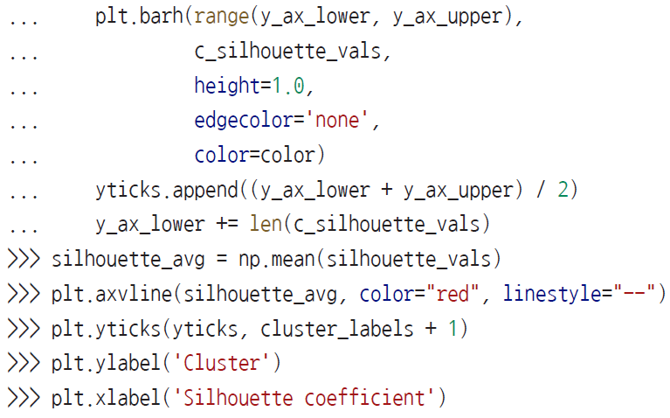

11.1 k- 평균 알고리즘을 사용하여 유사한 객체 그룹핑
실루엣 그래프로 군집 품질을 정량화

Slide 58
11.1 k- 평균 알고리즘을 사용하여 유사한 객체 그룹핑
실루엣 그래프로 군집 품질을 정량화
만들어진 실루엣 그래프에서 보듯이 길이와 두께가 확연히 다름
이는 군집 결과가 나쁘거나 적어도 최적은 아니라는 증거

Slide 59
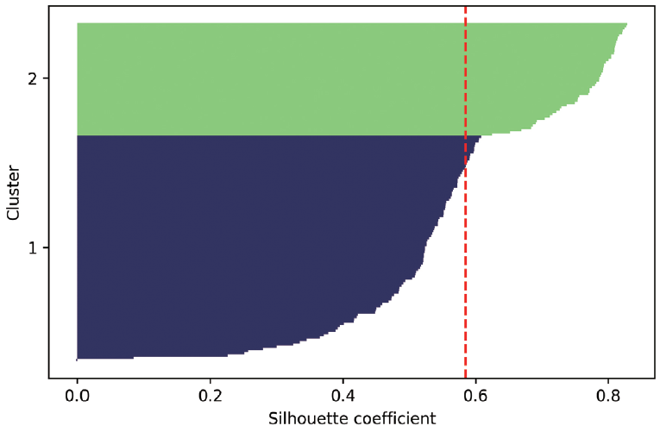
11.1 k- 평균 알고리즘을 사용하여 유사한 객체 그룹핑
▼ 그림 11-6 k = 2인 k- 평균의 실루엣 그래프

Slide 60
11.2 계층적인 트리로 클러스터 조직화

Slide 61
11.2 계층적인 트리로 클러스터 조직화
계층적인 트리로 클러스터 조직화
이 절에서는 프로토타입 기반 군집의 또 다른 방법인 계층 군집(hierarchical clustering)을 알아보자
계층 군집 알고리즘의 한 가지 장점은 덴드로그램(dendrogram)(이진 트리 형태로 계층 군집을 시각화할 수 있는 도구)을 그릴 수 있다는 것
덴드로그램은 의미 있는 분류 체계를 만들어 주므로 군집 결과를 이해하는 데 도움이 됨
계층적인 알고리즘의 또 다른 장점은 클러스터 개수를 미리 지정할 필요가 없다는 것

Slide 62
11.2 계층적인 트리로 클러스터 조직화
계층적인 트리로 클러스터 조직화
계층 군집의 두 가지 방법은 병합 계층 군집(agglomerative hierarchical clustering)과 분할 계층 군집(divisive hierarchical clustering)
분할 군집에서는 전체 샘플을 포함하는 하나의 클러스터에서 시작하여 더 작은 클러스터로 반복적으로 나눔
이는 클러스터 안에 샘플이 하나만 남을때까지 계속됨
이 절에서는 이와 반대인 병합 군집에 대해 집중해서 알아보자
먼저 각 샘플이 독립적인 클러스터가 되고 하나의 클러스터가 남을 때까지 가장 가까운 클러스터를 합침

Slide 63
11.2 계층적인 트리로 클러스터 조직화
상향식으로 클러스터 묶기
병합 계층 군집의 두 가지 기본 알고리즘은 단일 연결(single linkage)과 완전 연결(complete linkage)
단일 연결을 사용하면 클러스터 쌍에서 가장 비슷한 샘플 간 거리를 계산
그다음이 거리가 가장 작은 두 클러스터를 합침
완전 연결 방식은 단일 연결과 비슷하지만 클러스터 쌍에서 가장 비슷한 샘플을 비교하는 것이 아니라 가장 비슷하지 않은 샘플을 비교하여 병합을 수행

Slide 64
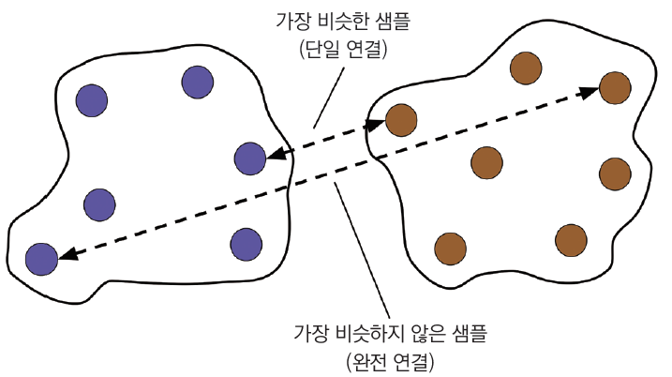
11.2 계층적인 트리로 클러스터 조직화
▼ 그림 11-7 단일 연결과 완전 연결

Slide 65
11.2 계층적인 트리로 클러스터 조직화
상향식으로 클러스터 묶기
이 절에서 완전 연결 방식을 사용한 병합 군집을 다루어 보자
완전 연결 계층 군집은 반복적인 과정이며, 다음 단계로 요약할 수 있음
1. 모든 샘플의 거리 행렬을 계산
2. 모든 데이터 포인트를 단일 클러스터로 표현
3. 가장 비슷하지 않은 (멀리 떨어진) 샘플 사이 거리에 기초하여 가장 가까운 두 클러스터를 합침
4. 유사도 행렬을 업데이트
5. 하나의 클러스터가 남을 때까지 단계 2~4를 반복

Slide 66
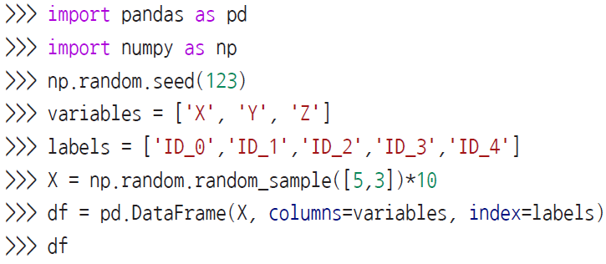
11.2 계층적인 트리로 클러스터 조직화
상향식으로 클러스터 묶기
이제 거리 행렬을 계산하는 방법을 알아보자(단계 1)
먼저 예제를 위해 랜덤한 샘플 데이터를 만들어 보자
행은 관측된 샘플을 나타내고(ID 0에서 4까지), 열은 샘플 특성(X, Y, Z)

Slide 67
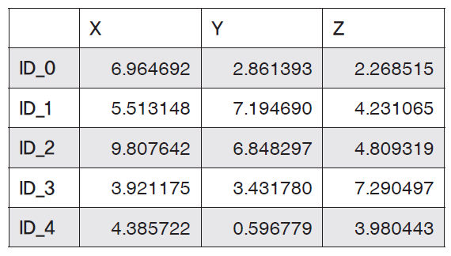
11.2 계층적인 트리로 클러스터 조직화
상향식으로 클러스터 묶기
이 코드를 실행하면 다음과 같이 랜덤하게 생성된 샘플로 채워진 데이터 프레임이 출력
▼ 그림 11-8 샘플 데이터프레임

Slide 68
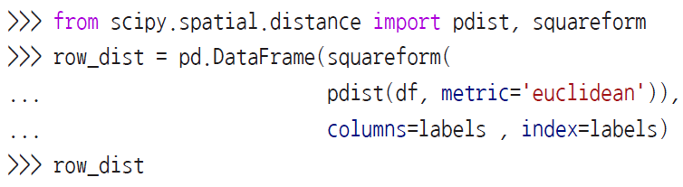
11.2 계층적인 트리로 클러스터 조직화
거리 행렬에서 계층 군집 수행
계층 군집 알고리즘의 입력에 사용할 거리 행렬을 계산하기 위해 사이파이 spatial.distance 모듈에서 pdist 함수를 사용
앞 코드에서 특성 X, Y, Z를 기반으로 데이터셋 모든 샘플 쌍의 유클리디안 거리를 계산

Slide 69
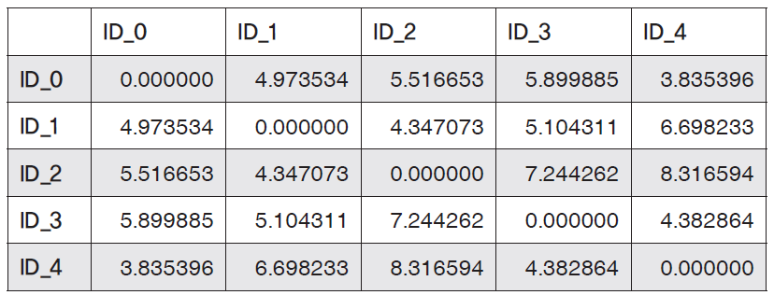
11.2 계층적인 트리로 클러스터 조직화
거리 행렬에서 계층 군집 수행
pdist 함수는 축약된 거리 행렬을 반환
이를 squareform 함수에 넣어 그림 11- 9와 같이 샘플 간 거리 대칭 행렬을 만듦
▼ 그림 11-9 샘플 데이터의 거리 대칭 행렬

Slide 70
11.2 계층적인 트리로 클러스터 조직화
거리 행렬에서 계층 군집 수행
그다음 사이파이 cluster.hierarchy 모듈의 linkage 함수를 사용해서 완전 연결 병합을 적용해보자
이 함수는 연결 행렬(linkage matrix)을 반환

Slide 71
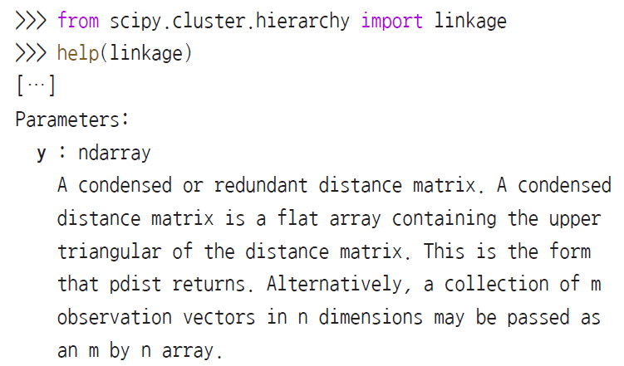
11.2 계층적인 트리로 클러스터 조직화
거리 행렬에서 계층 군집 수행
linkage 함수를 호출하기 전에 함수 설명을 자세히 살펴보자

Slide 72
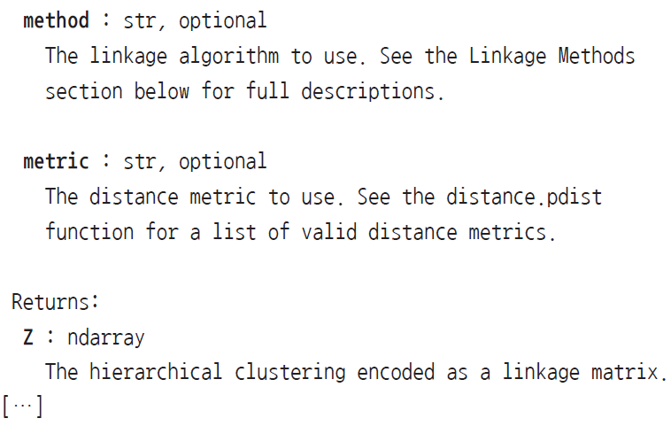
11.2 계층적인 트리로 클러스터 조직화
거리 행렬에서 계층 군집 수행

Slide 73
11.2 계층적인 트리로 클러스터 조직화
거리 행렬에서 계층 군집 수행
함수 설명을 보면 pdist 함수에서 계산한 축약된 거리 행렬(상삼각 행렬(upper triangular matrix))을 입력 속성으로 사용할 수 있음
아니면 linkage 함수에 초기 데이터 배열을 전달하고 'euclidean' 지표를 매개변수로 사용할 수 있음
앞서 squareform 함수로 만든 거리 행렬은 linkage 함수가 기대한 값과 다르기 때문에 사용해서는 안 됨

Slide 74
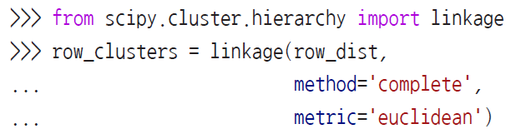
11.2 계층적인 트리로 클러스터 조직화
거리 행렬에서 계층 군집 수행
정리하면 다음 세 가지 방식을 생각할 수 있음
잘못된 방식: 다음 코드처럼 squareform 함수로 만든 거리 행렬을 사용하면 잘못된
결과를 얻음

Slide 75

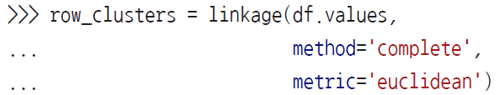
11.2 계층적인 트리로 클러스터 조직화
거리 행렬에서 계층 군집 수행
올바른 방식: 다음 코드처럼 축약된 거리 행렬을 사용하면 올바른 연결 행렬을 얻음
올바른 방식: 다음 코드처럼 원본 샘플 행렬(소위 설계 행렬(design matrix))을 사용해도
이전 방식처럼 올바른 연결 행렬을 얻음

Slide 76
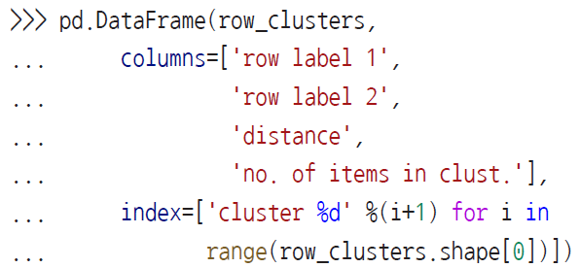
11.2 계층적인 트리로 클러스터 조직화
거리 행렬에서 계층 군집 수행
군집 결과를 자세히 살펴보기 위해 다음과 같이 군집 결과를 판다스 DataFrame으로 변환 (주피터 노트북으로 볼 때 좋음)

Slide 77
11.2 계층적인 트리로 클러스터 조직화
거리 행렬에서 계층 군집 수행
그림 11-10에서 볼 수 있듯이 연결 행렬의 행은 클러스터 병합을 나타냄
첫 번째와 두 번째 열은 각 클러스터에서 완전 연결 방식으로 병합된 클러스터를 나타내고, 세 번째 열은 이런 클러스터 간 거리
마지막 열은 클러스터에 있는 샘플 개수

Slide 78
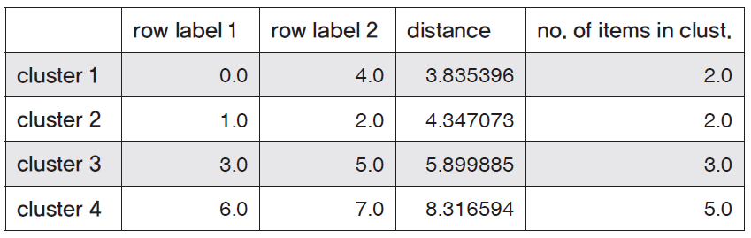
11.2 계층적인 트리로 클러스터 조직화
▼ 그림 11-10 올바른 연결 행렬

Slide 79
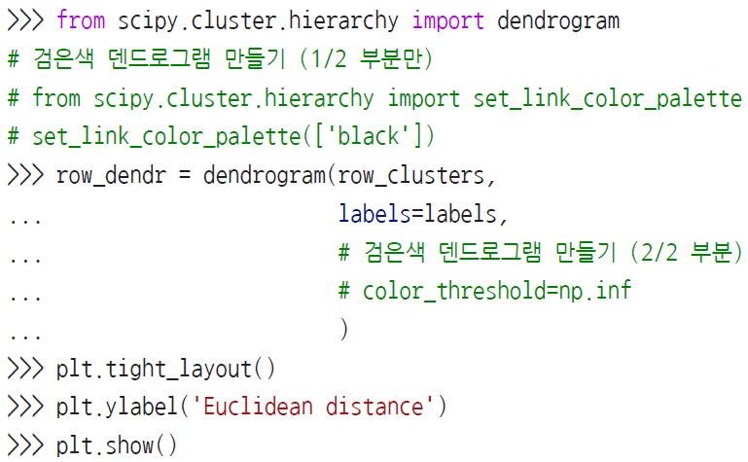
11.2 계층적인 트리로 클러스터 조직화
거리 행렬에서 계층 군집 수행
연결 행렬을 계산했으므로 이 결과를 덴드로그램으로 그릴 수 있음

Slide 80
11.2 계층적인 트리로 클러스터 조직화
거리 행렬에서 계층 군집 수행
그림 11-11과 같이 만들어진 덴드로그램의 가지가 다른 컬러로 보일 것
컬러는 덴드로그램의 거리 임계 값에 따라 맷플롯립 컬러 코드 리스트를 순환
덴드로그램을 검은색으로 보려면 앞 코드에 있는 두 부분 주석을 해제하면 됨

Slide 81
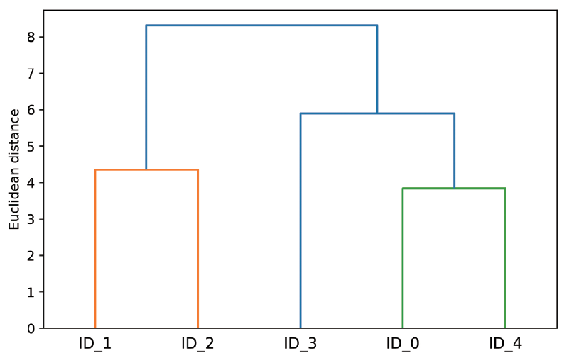
11.2 계층적인 트리로 클러스터 조직화
▼ 그림 11-11 덴드로그램

Slide 82
11.2 계층적인 트리로 클러스터 조직화
거리 행렬에서 계층 군집 수행
덴드로그램은 병합 계층 군집이 수행되는 동안에 만들어지는 클러스터들을 요약해 줌
예를들어 ID_0과 ID_4 또 그다음 ID_1과 ID_2가 유클리디안 거리 측정을 기반으로 했을 때 가장 가까운 샘플임을 알 수 있음

Slide 83
11.2 계층적인 트리로 클러스터 조직화
히트맵에 덴드로그램 연결
실전 애플리케이션에서는 계층 군집 덴드로그램이 히트맵(heat map)과 함께 자주 사용
히트맵을 사용하면 훈련 샘플을 담고 있는 데이터 배열이나 행렬의 개별 값을 색으로 표현할 수 있음
이 절에서는 덴드로그램을 히트맵 그래프에 추가하고 히트맵의 행에 나란히 놓는 방법을 설명

Slide 84
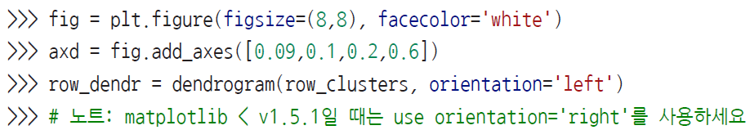
11.2 계층적인 트리로 클러스터 조직화
히트맵에 덴드로그램 연결
덴드로그램을 히트맵에 추가하는 것은 조금 까다로움
단계별로 하나씩 진행해 보자
1. 새로운 figure 객체를 만들고 add_axes 메서드를 사용해서 덴드로그램의 x축 위치, y축 위치, 너비, 높이를 지정함
그다음 덴드로그램을 반시계 방향으로 90도 회전시킴
코드는 다음과 같음

Slide 85
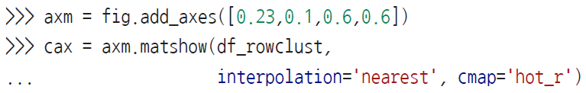
11.2 계층적인 트리로 클러스터 조직화
히트맵에 덴드로그램 연결
2. 그다음 파이썬 딕셔너리인 덴드로그램 객체의 leaves 키에서 얻은 클러스터 레이블을 따라 원본 DataFrame에 있는 데이터를 재정렬
코드는 다음과 같음
3. 이제 재정렬된 DataFrame에서 히트맵을 만들고 덴드로그램 다음에 위치시킴

Slide 86
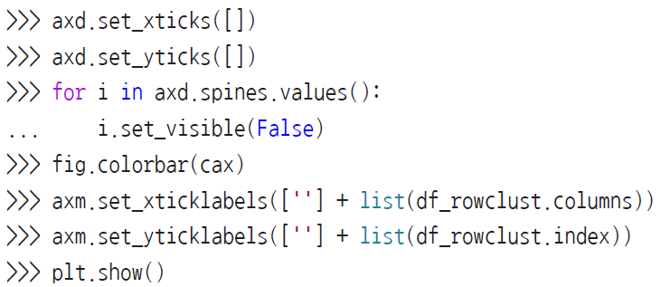
11.2 계층적인 트리로 클러스터 조직화
히트맵에 덴드로그램 연결
4. 마지막으로 미려하게 만들기 위해 축 눈금을 제거하고 그래프 테두리를 감추겠음
컬러 막대를 추가하고 특성과 샘플 이름을 각각 x축과 y축 눈금의 레이블로 할당

Slide 87
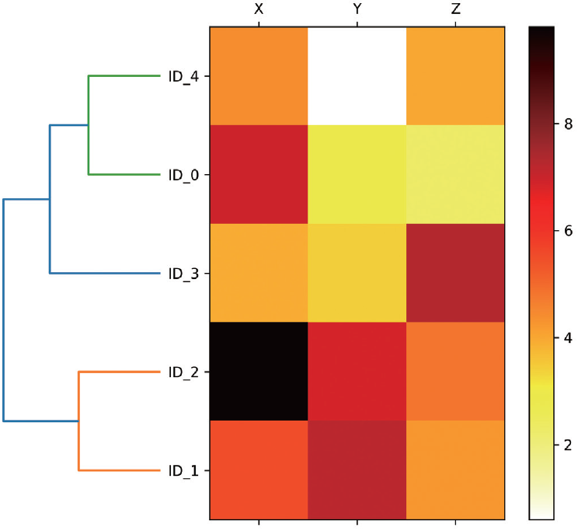
11.2 계층적인 트리로 클러스터 조직화
히트맵에 덴드로그램 연결
이 단계를 수행하고 나면 덴드로그램과 히트맵이 함께 출력될 것
▼ 그림 11-12 덴드로그램이 추가된 히트맵

Slide 88
11.2 계층적인 트리로 클러스터 조직화
히트맵에 덴드로그램 연결
여기서 보듯이 히트맵의 행 순서는 덴드로그램에 있는 샘플 군집을 반영함
간단한 덴드로그램과 샘플과 특성 값에 컬러를 입힌 히트맵을 함께 나타내면 데이터셋을 훌륭하게 요약

Slide 89
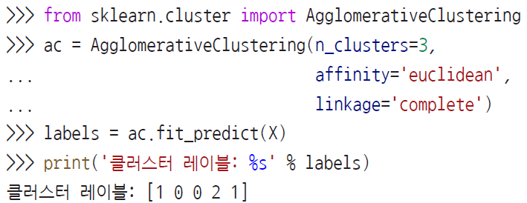
11.2 계층적인 트리로 클러스터 조직화
사이킷런에서 병합 군집 적용
이전 절에서 사이파이를 사용하여 병합 계층 군집을 수행하는 방법을 배웠음
사이킷런에도 AgglomerativeClustering 클래스가 구현되어 있으며 원하는 클러스터 개수를 지정할 수 있음
이 클래스를 사용하면 계층 군집의 트리 성장을 일찍 멈추게 할 수 있음
n_cluster 매개변수를 3으로 지정하면 입력 샘플을 세 개의 클러스터로 만듦
이전과 동일하게 유클리디안 거리 측정을 기반으로 완전 연결 방식을 사용

Slide 90
11.2 계층적인 트리로 클러스터 조직화
사이킷런에서 병합 군집 적용
예측된 클러스터 레이블을 살펴보면 첫 번째와 다섯 번째 샘플(ID_0과 ID_4)이 하나의 클러스터(레이블 1)에 할당
샘플 ID_1과 ID_2가 두 번째 클러스터(레이블 0)에 할당된 것을 볼 수 있음
샘플 ID_3은 자기 자신이 클러스터가 됨(레이블 2)
대체적으로 덴드로그램으로 본 것과 결과가 동일함
덴드로그램에서는 ID_3이 ID_1이나 ID_2보다는 ID_4와 ID_0에 더 가까움
사이킷런의 군집 결과에서는 이 점이 확실하지 않음

Slide 91
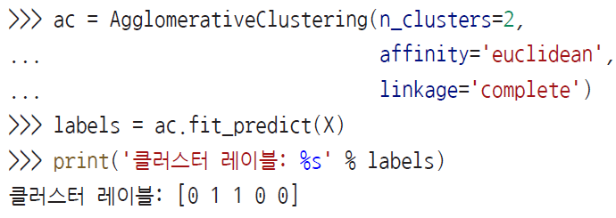
11.2 계층적인 트리로 클러스터 조직화
사이킷런에서 병합 군집 적용
n_cluster = 2로 설정하여 AgglomerativeClustering을 다시 실행해 보자
코드는 다음과 같음
여기서 볼 수 있듯이 기대했던 대로 이 군집 계층 트리에서 샘플 ID_3이 ID_0과 ID_4와 같은 클러스터에 할당

Slide 92
11.3 DBSCAN을 사용하여 밀집도가 높은 지역 찾기

Slide 93
11.3 DBSCAN을 사용하여 밀집도가 높은 지역 찾기
DBSCAN을 사용하여 밀집도가 높은 지역 찾기
이 장에서 다양한 군집 알고리즘을 많이 다루지는 못하지만 DBSCAN(Density-Based Spatial Clustering of Applications with Noise) 군집 알고리즘 하나를 더 소개하겠음
이 알고리즘은 k-평균처럼 원형 클러스터를 가정하지 않음
임계치를 수동으로 지정해야 하는 계층적인 방식으로 데이터셋을 나누지 않음
이름이 의미하듯이 밀집도 기반 군집 알고리즘은 샘플이 조밀하게 모인 지역에 클러스터 레이블을 할당
DBSCAN에서 밀집도란 특정 반경 ε 안에 있는 샘플 개수로 정의

Slide 94
11.3 DBSCAN을 사용하여 밀집도가 높은 지역 찾기
DBSCAN을 사용하여 밀집도가 높은 지역 찾기
DBSCAN 알고리즘에서는 다음 조건에 따라 샘플에 특별한 레이블이 할당
어떤 샘플의 특정 반경 ε 안에 있는 이웃 샘플이 지정된 개수(MinPts) 이상이면 핵심 샘플
(core point)이 됨
ε 이내에 MinPts보다 이웃이 적지만 다른 핵심 샘플의 반경 ε 안에 있으면 경계
샘플(border point)이 됨
핵심 샘플과 경계 샘플이 아닌 다른 모든 샘플은 잡음 샘플(noise point)이 됨

Slide 95
11.3 DBSCAN을 사용하여 밀집도가 높은 지역 찾기
DBSCAN을 사용하여 밀집도가 높은 지역 찾기
핵심 샘플, 경계 샘플, 잡음 샘플로 레이블을 할당한 후에는 DBSCAN 알고리즘을 다음 두 단계로 요약할 수 있음
1. 개별 핵심 샘플이나 (ε 이내에 있는 핵심 샘플을 연결한) 핵심 샘플의 그룹을 클러스터로 만듦
2. 경계 샘플을 해당 핵심 샘플의 클러스터에 할당

Slide 96

11.3 DBSCAN을 사용하여 밀집도가 높은 지역 찾기
DBSCAN을 사용하여 밀집도가 높은 지역 찾기
DBSCAN을 구현하기 전에 어떤 결과를 만드는지 잘 이해하기 위해 핵심 샘플, 경계 샘플, 잡음 샘플을 그림 11-13으로 요약해 보자
▼ 그림 11-13 DBSCAN의 핵심 샘플, 경계 샘플, 잡음 샘플

Slide 97
11.3 DBSCAN을 사용하여 밀집도가 높은 지역 찾기
DBSCAN을 사용하여 밀집도가 높은 지역 찾기
DBSCAN의 대표적인 장점 중 하나는 k-평균처럼 클러스터 모양을 원형으로 가정하지 않는다는 것
DBSCAN은 k-평균이나 계층 군집과는 달리 모든 샘플을 클러스터에 할당하지 않고 잡음 샘플을 구분하는 능력이 있음

Slide 98

11.3 DBSCAN을 사용하여 밀집도가 높은 지역 찾기
DBSCAN을 사용하여 밀집도가 높은 지역 찾기
이해를 돕기 위해 반달 모양 형태를 가진 새 데이터셋을 만들어 k-평균 군집, 계층 군집, DBSCAN을 비교해 보자

Slide 99

11.3 DBSCAN을 사용하여 밀집도가 높은 지역 찾기
DBSCAN을 사용하여 밀집도가 높은 지역 찾기
그림 11-14에서 보듯이 각각 100개의 샘플로 이루어진 두 개의 반달 모양 그룹을 구분할 수 있음
▼ 그림 11-14 반달 모양 데이터셋

Slide 100

11.3 DBSCAN을 사용하여 밀집도가 높은 지역 찾기
DBSCAN을 사용하여 밀집도가 높은 지역 찾기
먼저 앞서 언급한 군집 알고리즘인 k-평균 알고리즘과 완전 연결 병합 군집 알고리즘 중 하나가 반달 모양을 별도의 클러스터로 구분할 수 있는지 확인해 보자
코드는 다음과 같음

Slide 101

11.3 DBSCAN을 사용하여 밀집도가 높은 지역 찾기
DBSCAN을 사용하여 밀집도가 높은 지역 찾기

Slide 102

11.3 DBSCAN을 사용하여 밀집도가 높은 지역 찾기
DBSCAN을 사용하여 밀집도가 높은 지역 찾기

Slide 103

11.3 DBSCAN을 사용하여 밀집도가 높은 지역 찾기
DBSCAN을 사용하여 밀집도가 높은 지역 찾기

Slide 104

11.3 DBSCAN을 사용하여 밀집도가 높은 지역 찾기
DBSCAN을 사용하여 밀집도가 높은 지역 찾기
군집 결과를 그래프로 나타내면 k-평균이 두 클러스터를 구분할 수 없다는 것이 나타남
또한, 계층 군집 알고리즘도 이런 복잡한 형태를 잘 처리하지 못함
▼ 그림 11-15 반달 모양 데이터셋에 적용한 k- 평균과 계층 군집

Slide 105


11.3 DBSCAN을 사용하여 밀집도가 높은 지역 찾기
DBSCAN을 사용하여 밀집도가 높은 지역 찾기
마지막으로 이 데이터셋에 DBSCAN 알고리즘을 적용해서 밀집도 기반 방식이 두 개의 반달 모양 클러스터를 찾을 수 있는지 알아보자

Slide 106

11.3 DBSCAN을 사용하여 밀집도가 높은 지역 찾기
DBSCAN을 사용하여 밀집도가 높은 지역 찾기

Slide 107

11.3 DBSCAN을 사용하여 밀집도가 높은 지역 찾기
DBSCAN을 사용하여 밀집도가 높은 지역 찾기
DBSCAN 알고리즘은 성공적으로 반달 모양을 감지했음
이 예제는 DBSCAN 장점 중 하나인 임의 형태의 데이터를 처리할 수 있는 능력을 잘 보여 줌
▼ 그림 11-16 반달 모양 데이터셋에 적용한 DBSCAN

Slide 108
11.3 DBSCAN을 사용하여 밀집도가 높은 지역 찾기
DBSCAN을 사용하여 밀집도가 높은 지역 찾기
DBSCAN의 몇몇 단점도 이야기해 보자
데이터셋에서 훈련 샘플 개수가 고정되어 있다 가정하고, 특성 개수가 늘어나면 차원의 저주로 인한 역효과가 증가
특히 유클리디안 거리 측정을 사용할 때 문제가 됨
차원의 저주(curse of dimensionality)가 DBSCAN만의 문제는 아님
유클리디안 거리 측정을 사용하는 다른 군집 알고리즘에도 영향을 미침
예를 들어 k-평균과 계층 군집 알고리즘도 해당
DBSCAN이 좋은 군집 결과를 만들려면 두 개의 하이퍼파라미터(MinPts와 ε)를 최적화해야 함
데이터셋에 있는 밀집 영역의 크기가 많이 차이 나면 알맞은 MinPts와 ε 조합을 찾는 일이 어려움

Slide 109
11.3 DBSCAN을 사용하여 밀집도가 높은 지역 찾기
DBSCAN을 사용하여 밀집도가 높은 지역 찾기
실전에서는 어떤 군집 알고리즘이 주어진 데이터셋에서 최상일지 확실하지 않음
특히 시각화하기 어렵거나 불가능한 고차원 데이터셋일 때 그러함
성공적인 군집은 알고리즘이나 하이퍼파라미터에만 의존하는 것이 아니라는 점도 강조하고 싶음
오히려 적절한 거리 지표를 선택하고 실험 환경을 구성하는 데 도움을 줄 수 있는 도메인(domain) 지식이 더 중요할 수 있음

Slide 110
11.3 DBSCAN을 사용하여 밀집도가 높은 지역 찾기
DBSCAN을 사용하여 밀집도가 높은 지역 찾기
차원의 저주를 고려하면 군집을 수행하기 전에 차원 축소 기법을 적용하는 것이 일반적임
비지도 학습용 데이터셋을 위한 차원 축소 기법에는 5장에서 다룬 주성분 분석과 RBF 커널 주성분 분석이 해당
데이터셋을 2차원 부분 공간으로 압축하면 2차원 산점도에서 클러스터를 시각화하고 레이블을 할당할 수 있음
특히 결과를 평가할 때 도움이 됨

Slide 111
11.4 요약

Slide 112
11.4 요약
요약
장에서 데이터에 감춰진 구조나 정보를 발견할 수 있는 세 종류의 군집 알고리즘을 배웠음
프로토타입 기반 방식인 k-평균으로 이 장을 시작
k-평균은 지정된 클러스터 센트로이드 개수에 맞게 샘플을 원형의 클러스터로 묶음
군집은 비지도 학습 방법이기 때문에 모델 성능을 평가하기 위해 사용할 정답 레이블이 없음
군집 품질을 평가하기 위해서는 엘보우 방법이나 실루엣 분석처럼 알고리즘 자체의 성능 지표를 사용

Slide 113
11.4 요약
요약
그다음 다른 종류의 군집 알고리즘인 병합 계층 군집을 살펴보았음
계층 군집은 사전에 클러스터 개수를 지정할 필요가 없음
군집 결과는 덴드로그램으로 시각화할 수 있어 결과를 이해하는 데 도움이 됨
이 장에서 본 마지막 군집 알고리즘은 DBSCAN
밀집된 지역을 기반으로 샘플을 모으는 알고리즘이며, 이상치를 구분하고 원형이 아닌 클러스터를 찾아낼 수 있음

Slide 114
11.4 요약
요약
비지도 학습 분야에 대한 여행을 마치고 이제 지도 학습 분야에서 가장 흥미로운 머신 러닝 알고리즘인 다층 인공 신경망을 소개할 시간이 되었음
신경망은 최근에 다시 부활된 후로 머신러닝 연구에서 가장 뜨거운 주제가 되었음
딥러닝 알고리즘의 발전 덕택에 신경망은 이미지 분류와 음성 인식 같은 복잡한 많은 작업에서 가장 뛰어난 성능을 내고 있음
12장에서 다층 신경망 알고리즘을 직접 만들어 보겠음
13장에서는 GPU 장치를 사용하여 다층 신경망 모델을 매우 효율적으로 훈련하는 데 특화된 텐서플로 라이브러리를 배워 보겠음

